Slide 1

Обоснование разработки автоматизированной системы управления данными и задачами и выбор основы для ее построения

Slide 2
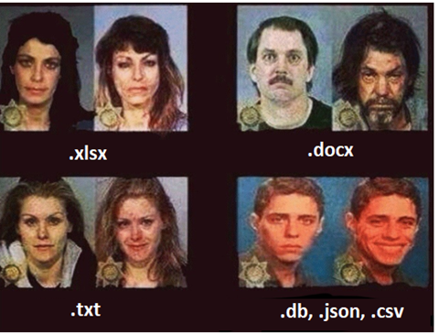
Контекст. Проблемы
По результатам анализа работы ОР выявлены проблемы:
Ручная подготовка данных замедляет процесс и увеличивает вероятность ошибок
Данные хранятся в отдельных файлах различных форматов
2

Slide 3

Контекст. Проблемы
3. Дублирование данных
4. Неактуальная информация
5. Сложности в обращении с данными при совместной работе
3

Slide 4
Цели
Сокращение времени на обработку и подготовку данных
Возможность отслеживания версий и изменений в данных
Автоматизация рутинных задач (по проверке, изменению и использованию данных)
4

Slide 5

Решения
Использование локальных файлов и папок, регламентов и правил обращения с ними
Облачные решения для хранения данных (в т.ч. 1note)
Специализированные программные решения (в т.ч. CML-bench)
Самописные системы
Адаптация систем из смежных областей
5

Slide 6


Контекст. Идея
Адаптировать опыт и лучшие практики организации работы с данными IT компаний.
Практики:
Использование систем контроля версий
CI/CD
6

Slide 7
Почему внедрение своими силами
Глубокое понимание специфики работы
Гибкость в изменениях и управлении
Экономия на долгосрочной поддержке
Защита конфиденциальной информации
Избежание расходов на стороннее лицензирование и адаптацию
Инвестиция в собственные кадры
Отсутствие зависимости от внешних подрядчиков
7

Slide 8

Решение
Чтобы закрыть основные
проблемы, система будет
состоять из трёх компонентов:
База данных
Система контроля версий
Веб-приложения
8

Slide 9

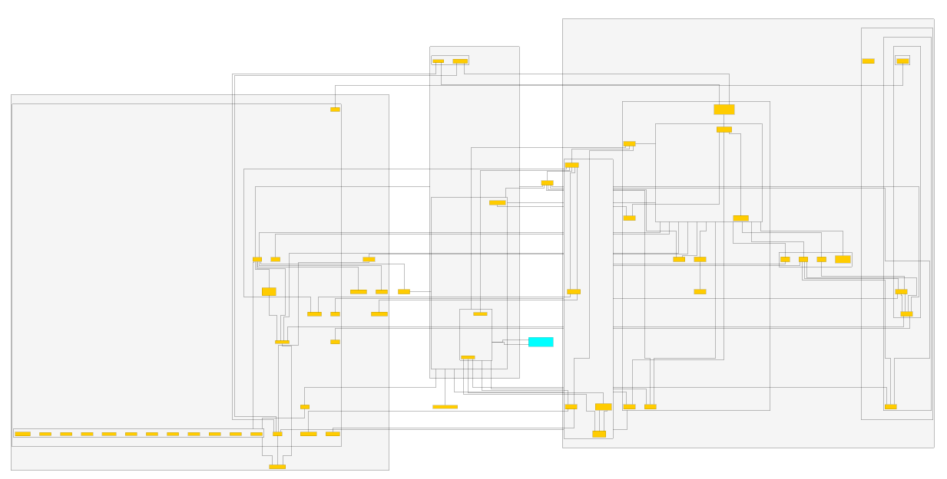
Решение. Базы данных
Преимущества
Централизованное хранение данных
Быстрый доступ к нужной информации без ручной обработки файлов
Единый формат данных для всей команды
Блок схема ОР в части работы с данными
9

Slide 10
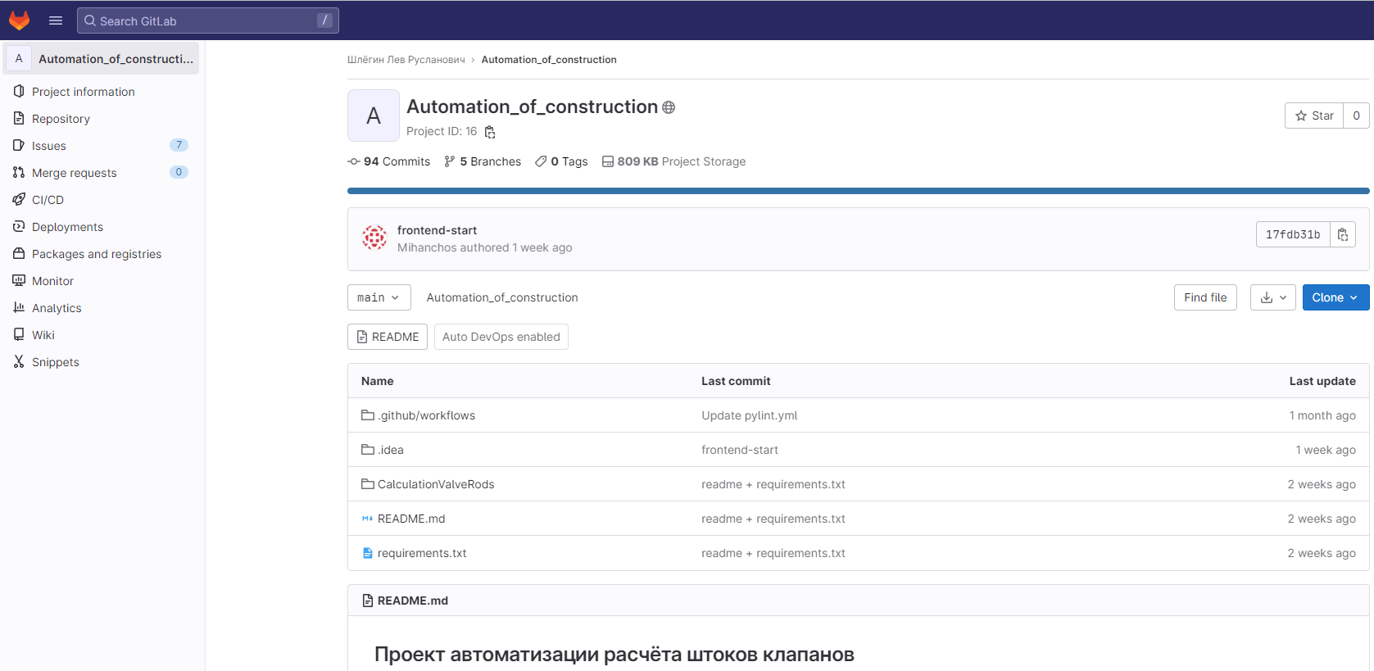
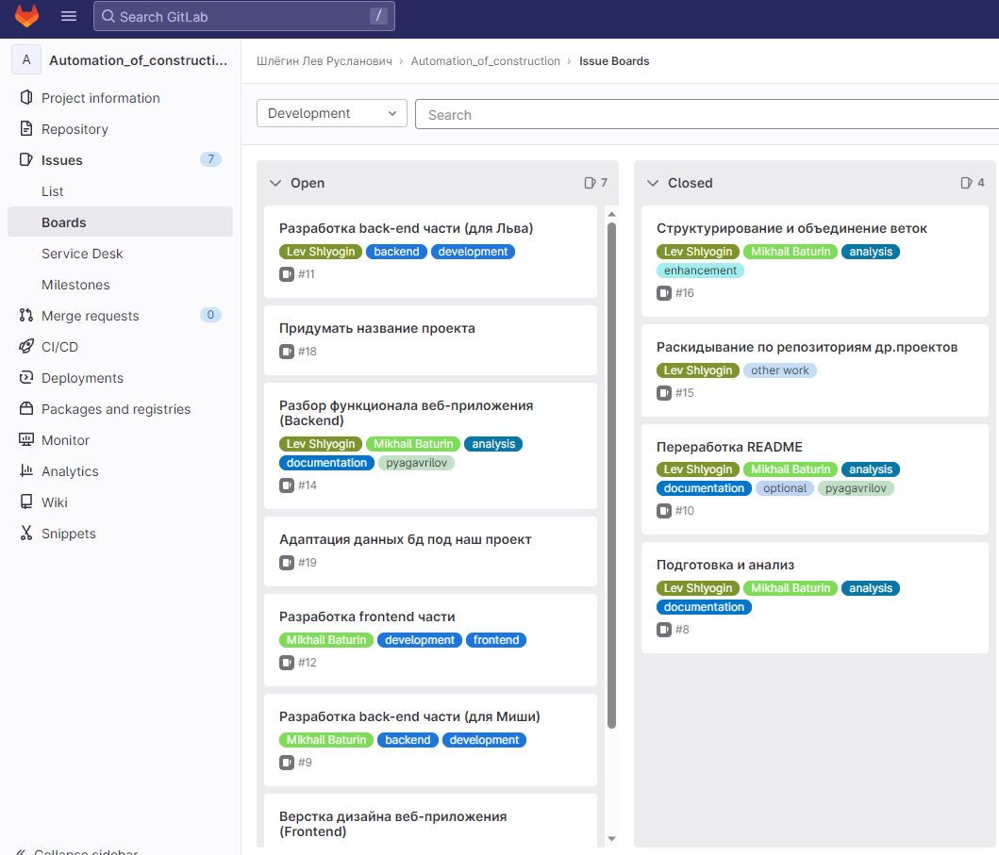
Решение. Система контроля версий
Преимущества
Отслеживание всех изменений в данных и их источниках
Возможность отката к предыдущим версиям данных
Совместная работа над данными без конфликтов (в данных)
Безопасность данных через историю изменений
10

Slide 11
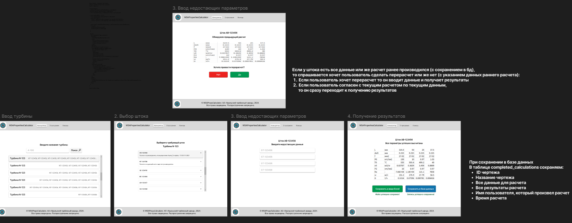
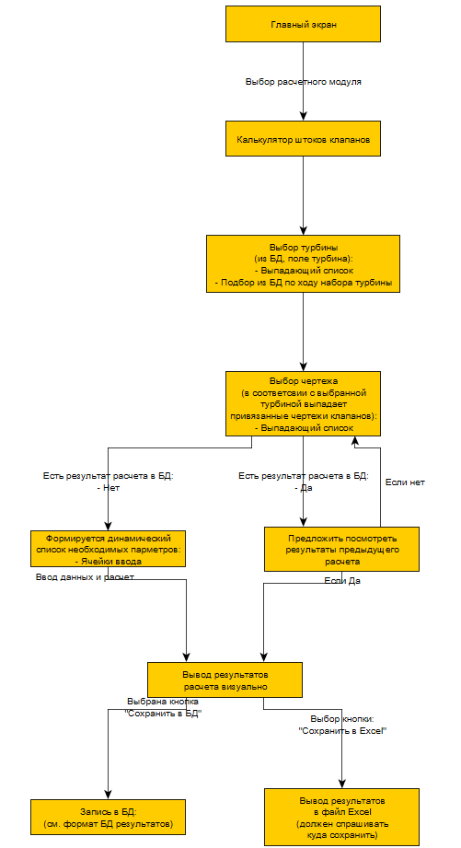
Решение. Веб-приложения
Преимущества
Ускорение процесса благодаря API
Уменьшение ручного вмешательства и, как следствие, ошибок
Возможность масштабирования и повторного использования приложений
11

Slide 12
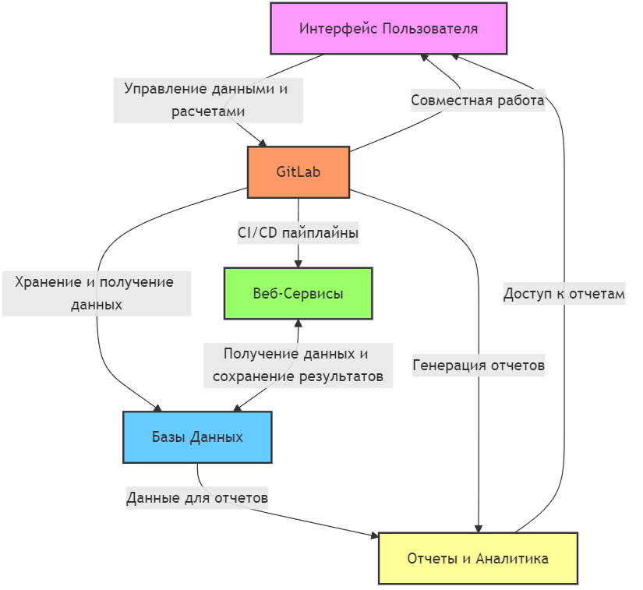
Решение. Система
Совокупность преимуществ составляющих её частей отражены на функциональной схеме
12

Slide 13
Система. Профит
Сокращение времени
на организационные задачи
Повышение точности и
уменьшение ошибок
Инженер-расчётчик больше не тратит время на поиск актуальных данных и настройку окружения.
Автоматизация процессов и единая система контроля версий снижают риск человеческих ошибок.
Улучшение коммуникации и
совместной работы
Прозрачность процессов
GitLab предоставляет инструменты для эффективного взаимодействия между сотрудниками.
Руководство может отслеживать прогресс работ, изменения и результаты, что помогает в управлении проектами.
13

Slide 14
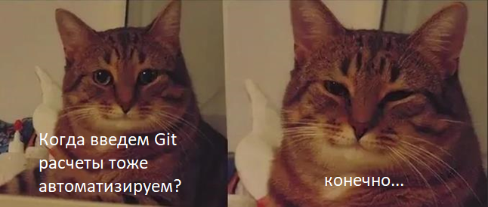
Заключение
Внедрение GitLab как центральной системы для хранения данных и управления процессами изменило бы подход отдела расчётов к работе. Акцент сместился бы с локальных расчётов и файлов Excel на централизованные, автоматизированные расчёты и централизованные, автоматически обновляемые базы данных. Это позволило бы оптимизировать рабочие процессы и повысить качество работы.
14

Slide 15
Спасибо за внимание!

